Slide 1
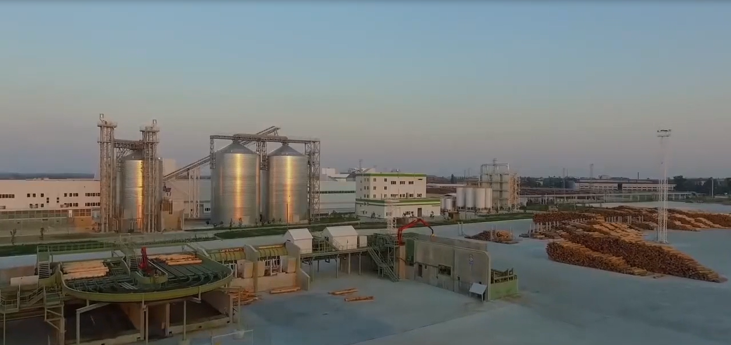
ТОВ «УКРАЇНСЬКА ХОЛДИНГОВА ЛІСОПИЛЬНА КОМПАНІЯ»
– підприємство, яке входить в ТОП 10 найбільших лісопильних підприємств у Східній Європі, розширює команду!
Київ 2025 рік
Директор – Юрій Сотник

Slide 2
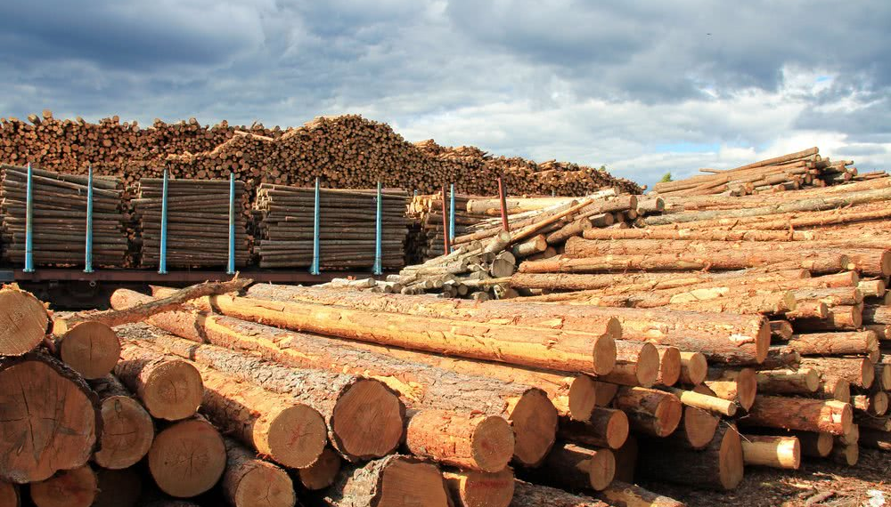
Українська холдингова лісопильна компанія (УХЛК) —
надсучасне виробниче устаткування, великі складські приміщення та мережа транспортних комунікацій.
• 2015 рік – початок наймасштабнішого проекту в Україні в області лісопереробки.
• 1,2 млн м³ лісу – виробничі потужності переробки круглого лісу.
• 36 га – загальна площа підприємства.
• 400 робочих місць на підприємстві.
• >29,5 млн грн сплачено податків та зборів за 2024 рік.
(в тому числі 3,5 млн грн до місцевого бюджету)
Якість, екологія та стандарти
• Дотримання міжнародних стандартів ISO у сферах якості, охорони праці та екології.
• Виробництво відповідає екологічним стандартам FSC, що гарантує відповідальне використання ресурсів.
Технології та виробництво
• Надсучасне обладнання.
• Австрійські сушильні камери Mühlböck забезпечують якісне сушіння з мінімальними енерговитратами.
• Дві лінії SPRINGER високоточно сортують сировину по перетинах і довжинах.
• Система контролю якості MICROTEC дозволяє уникнути помилок властивих «людському фактору».

Slide 3
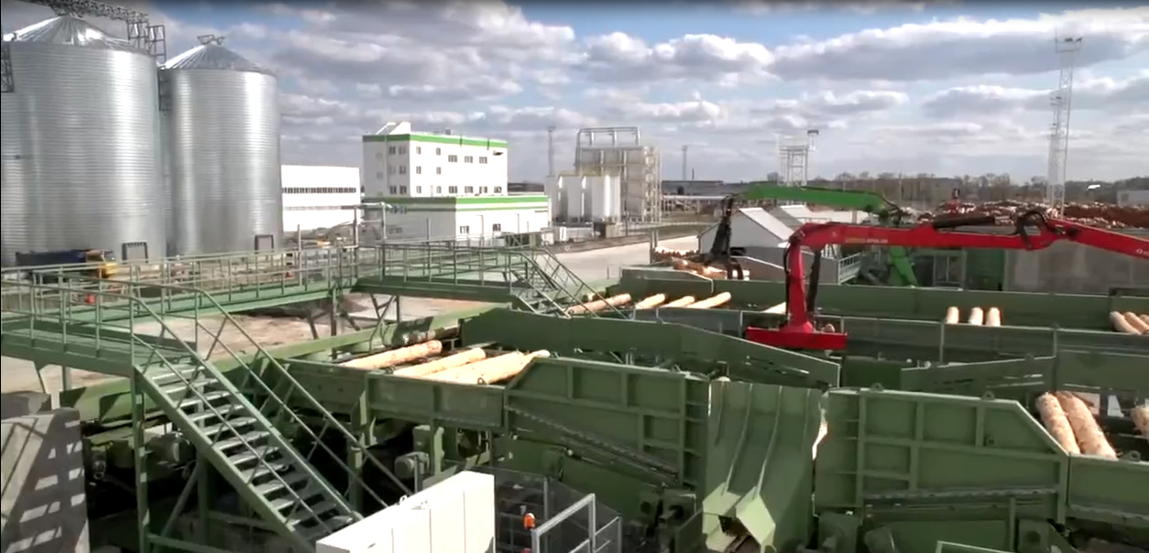
Шукаємо активних, відповідальних людей, які хочуть розвиватися разом із нами, з досвідом роботи та без нього.
Наші вакансії:
– оператор на автоматичних та напівавтоматичних лініях у
деревообробленні;
– верстатник деревообробних
верстатів;
– оператор котельні;
– технік з автоматизації
виробничих професій;
– заточувальник;
– контролер якості;
– прибиральник;
– підсобний робітник.
(50 людей на постійну основу)

Slide 4
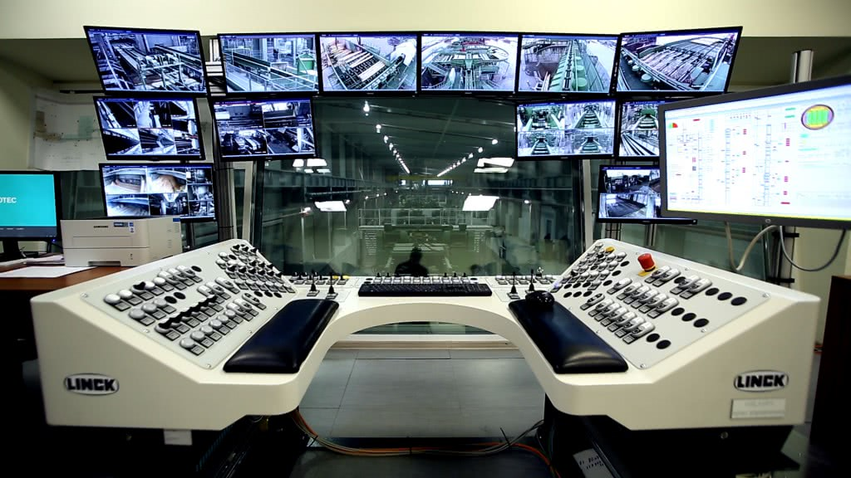
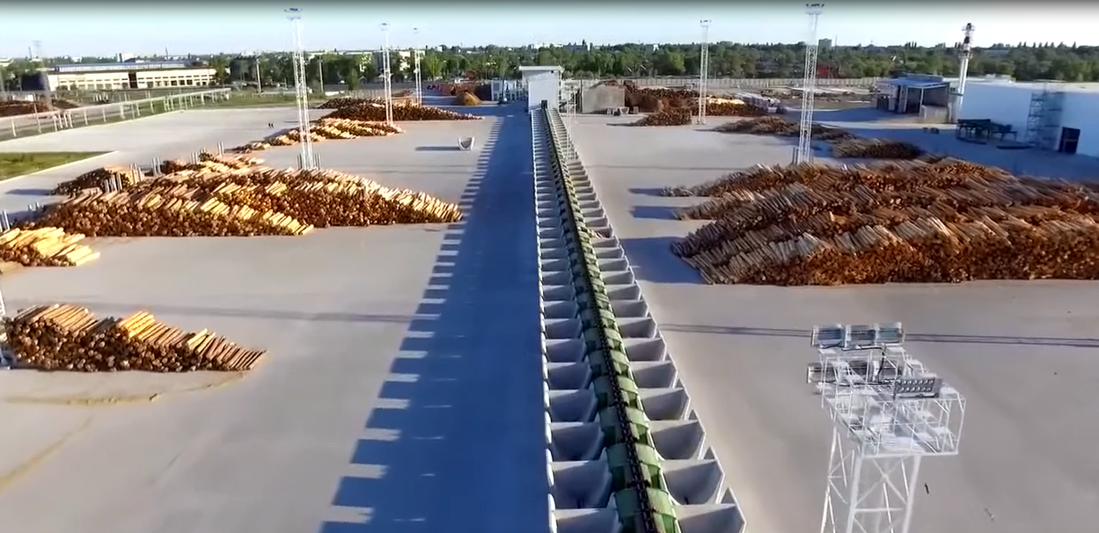
Ми пропонуємо:
– можливість працювати на провідному
підприємстві галузі;
– офіційне працевлаштування;
– надаємо житло;
– повний соціальний пакет;
– гідну оплату праці;
– зручний змінний графік роботи;
– дружній колектив і підтримку в адаптації;
– безкоштовну доставку на роботу та з роботи
транспортом підприємства;
– стабільність та впевненість у завтрашньому дні;
– можливість бронювання для чоловіків.

Slide 5
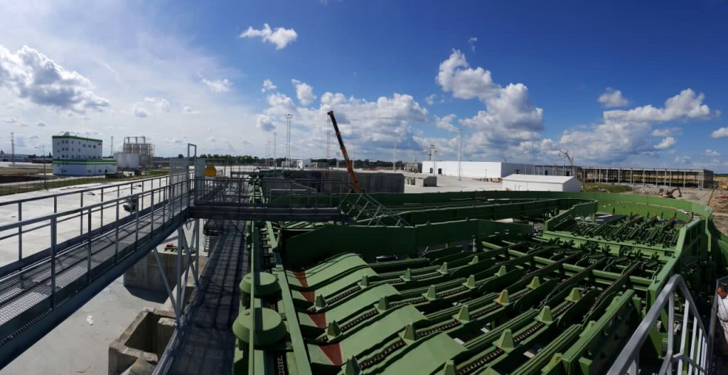
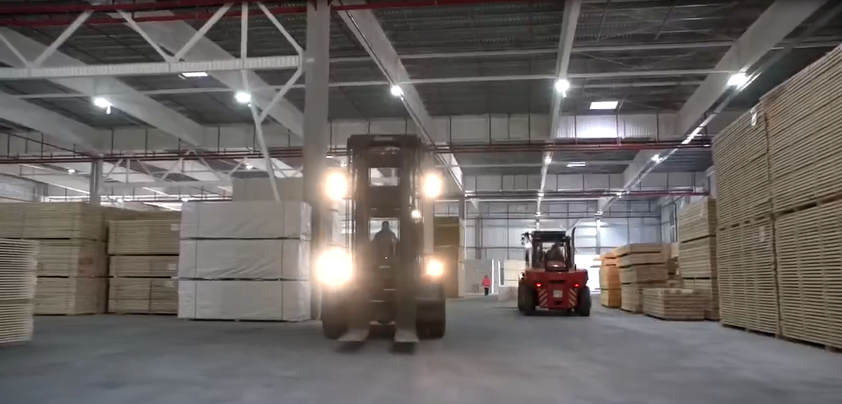
Зацікавила пропозиція?
Чекаємо на Вас за адресою:
Житомирська обл., м.Коростень, вул.С.Кемського, 11 Т
Телефонуйте за номерами:
067-446-39-03, 067-446-38-06
(Відділ кадрів)

